Slide 1
Systèmes Distribués
INTRODUCTION À CORBA

Slide 2
corba
Concepts de base

Slide 3
Motivation pour CORBA
Objectif
  Définir des standards pour l’intégration d’applications distribuées hétérogènes et la réutilisation de composants logiciels
Créé par l'OMG (the Object Management Group)
  Formé en 1989 dont les buts sont :
    Mieux utiliser les systèmes distribués
    Utiliser le paradigme objet
    Permettre à plusieurs objets écrits en langages différents de communiquer
Le Bus CORBA (ORB : Object Request Broker)
  Permet aux clients d'invoquer les méthodes d'objet distants
CORBA est une spécification d'architecture, ce n'est pas une implantation de système

Slide 4
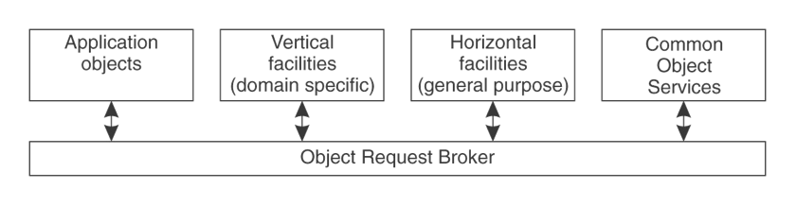
Vue globale de CORBA
Le Bus ORB
  Responsable de la communication entre objets et clients
Les services CORBA
  Services horizontaux
    Interfaces utilisateurs, gestion de l'information, et des tâches
  Services verticaux
    Spécifique aux applications (commerce, banque, manufacture ...)

Slide 5
Vue globale de CORBA
IDL (Interface Definition Language)
  Les objets et les services sont spécifiés dans le langage de définition de CORBA
    Décrit la syntaxe et non pas la sémantique
Objets CORBA
  Définit les objets distants
  Les clients peuvent ne pas être des objets
  Les objets CORBA peuvent être écrit dans des langages non objet pour lesquels le concept de classe n'existe pas.

Slide 6
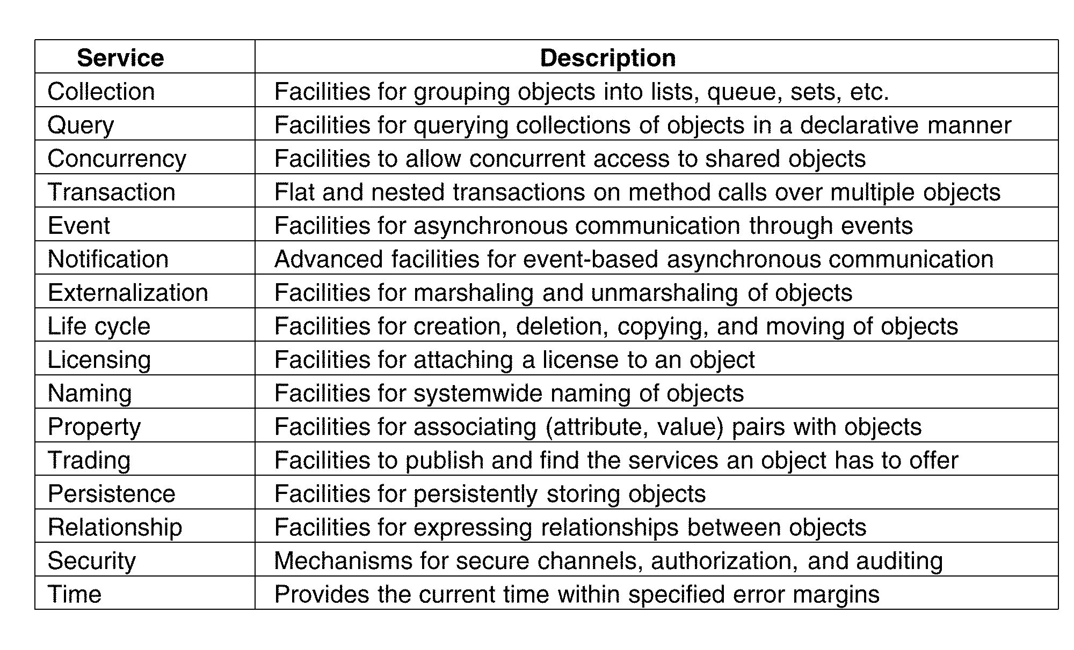
Services CORBA

Slide 7
Composant de CORBA
Les composants principaux
  Le langage de définition d'interface (IDL)
    Et sa conversion dans le langage le programmation (C, C++, Java, Ada, cobol ...)
  L' architecture
    Le modèle objet fourni par CORBA

Slide 8
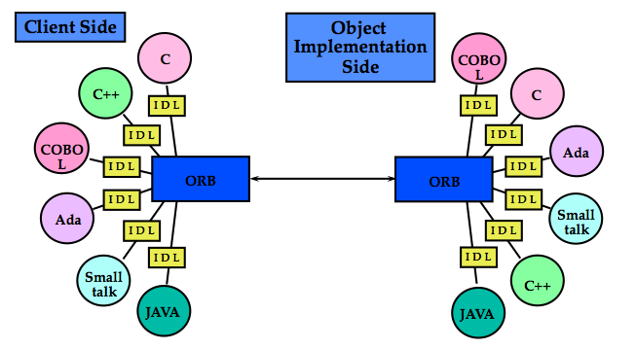
Le rôle de IDL

Slide 9
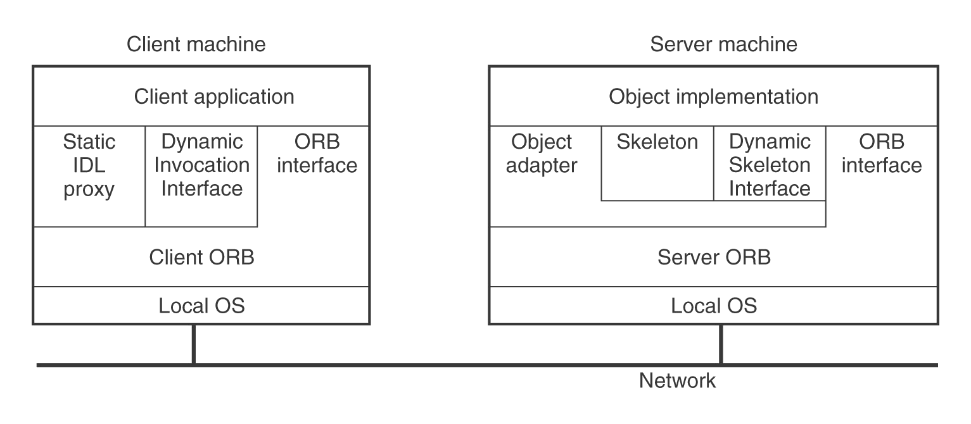
Organisation d'un système CORBA
ORB
  Communication de base
  Références d'objet
  localisation des service
Interfaces (Proxy)
  Statiques (définie par l'IDL)
  Dynamique (créé à l'exécution)
Interfaces (Skeleton)
  Statique (définie par IDL)
  Dynamique
Adaptateurs

Slide 10
Processus
Deux types de processus : clients et serveurs
Le client
  Laissé aussi simple que possible
    La spécification IDL est compilée en proxy (stub)
    Le proxy connecte le client à l’ORB
Du coté serveur
  Le Portable Object Adapter (POA)
    Donne l'illusion que le code sur le serveur est un objet CORBA
    Active les objets, implante une politique d'activation (un thread par requête, un thread par connexion, un thread par objet ... )
  Les méthodes sont implantées dans les servants

Slide 11
Nommage
Les objets CORBA sont référencés à travers des références indépendantes du langage
  Interoperable Object Reference (IOR)
Le service de nommage crée et lie les clients aux objets
  A travers des méthodes :
    Rebind pour les serveurs qui permet d'enregistrer une référence aux objets distants en lui donnant nom
      ex. rebind(chemin, Objet)
    Resolve pour les clients qui leur permet de récupérer une référence à partir d’un nom
      ex. Objet = resolve(chemin)

Slide 12
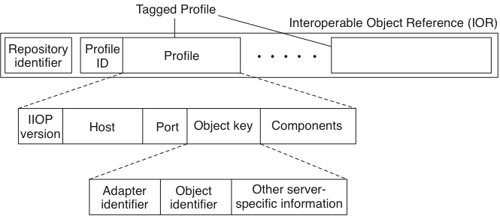
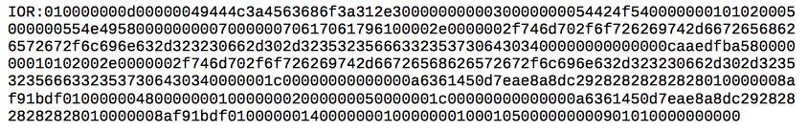
Références CORBA
Structure d'une IOR (Interoperable Object Reference)

